Slide 1
Центр экспериментальной деятельности

Slide 2
Эксперимент- это метод познания, базирующийся на управлении поведением объекта с помощью ряда факторов, контроль за действием которых находится в руках исследователя
Детское экспериментирование – это особая форма поисковой деятельности дошкольников, в которой проявляется собственная активность детей, направленная на получение новых сведений и новых знаний об окружающем мире.

Slide 3
Объяснение воспитателем какого-либо процесса не достигнет той образовательной эффективности, какая достигается в результате самостоятельно проведённого исследования. Дети любят опыты и эксперименты, с раннего возраста удовлетворяют познавательный интерес через действия с предметами.
Грамотно организованный центр экспериментирования в помещении группы способствует развитию исследовательского типа мышления у дошкольников и формируют умению для успешного обучения в будущем.

Slide 4
Цель центра экспериментирования
создание благоприятных условий для практических исследований дошкольников и их заинтересованности в самостоятельном поиске информации.
Оптимальное расположение в помещении группы. Центр экспериментирования доступен воспитанникам, расположен рядом с источником естественного освещения в тихой зоне (рядом с уголком природы).
Доступность для воспитанников. Материалы и приборы размещаются в на полках таким образом, чтобы воспитанники легко их доставали. Компоненты материальной базы разделены на три сектора — дидактический, инструментальный.
Безопасность. В центре экспериментальной деятельности размещаются правила безопасности по нахождению в мини – лаборатории и проведению исследований. Электрические розетки и приборы (видеопроигрыватель, проектор) находятся вне зоны доступа детей. Вещества для экспериментирования, которые могут нанести вред здоровью ребенка (марганцовка, зеленка, йод, уксус), предоставляются воспитателем по просьбе и действия с ними осуществляются под его контролем.

Slide 5
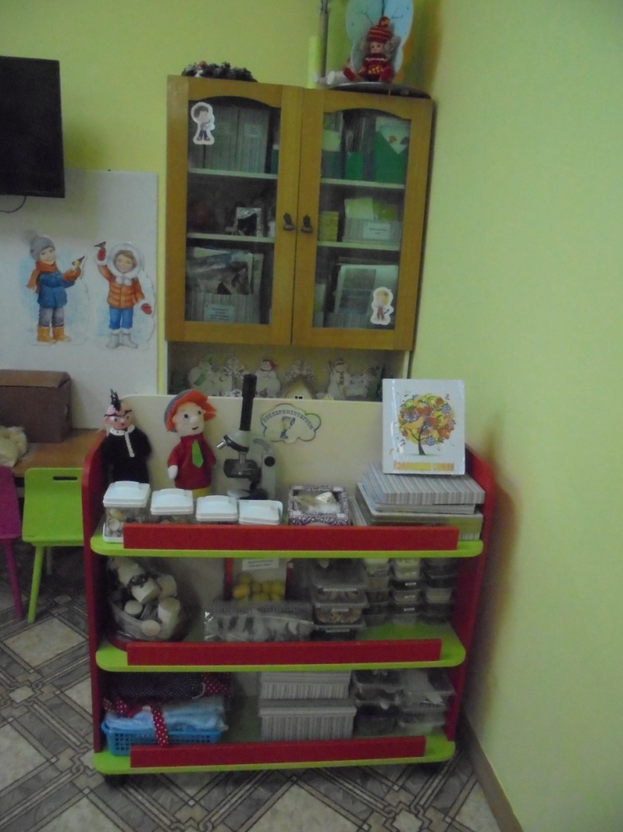
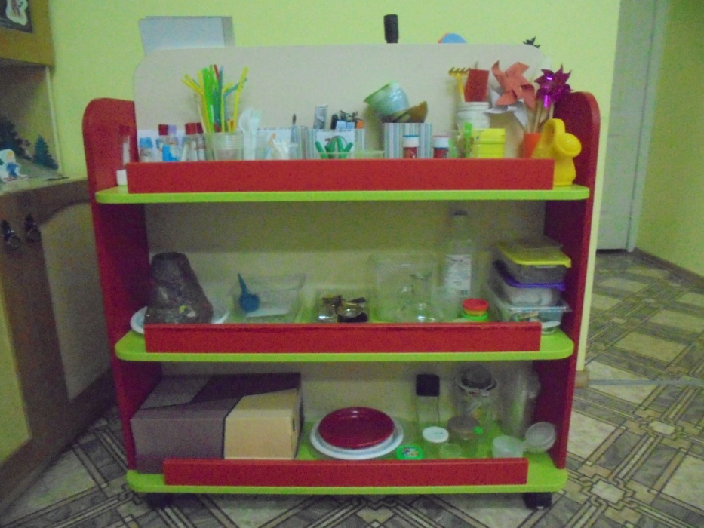

Slide 6
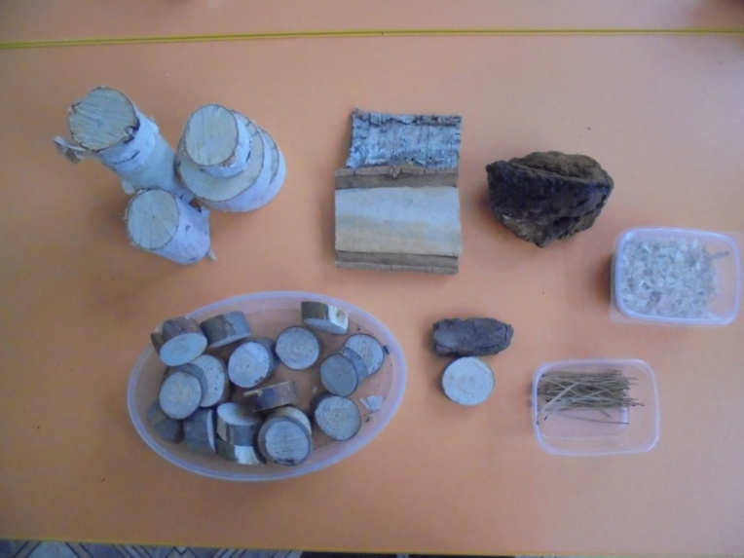
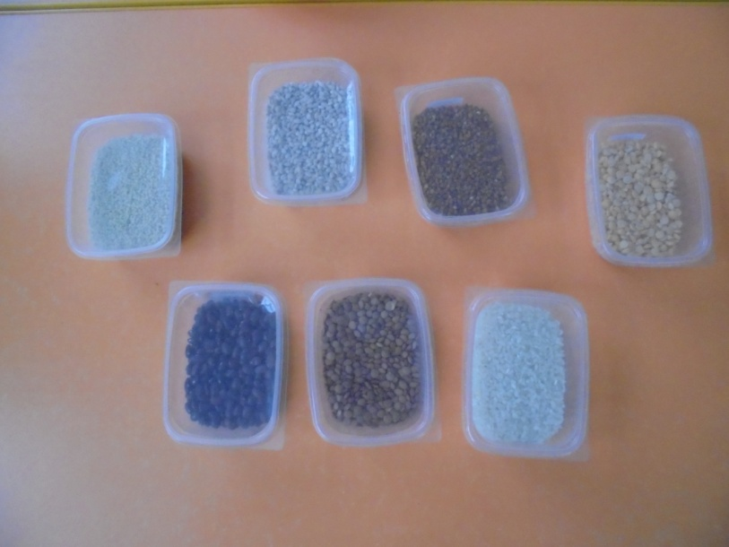
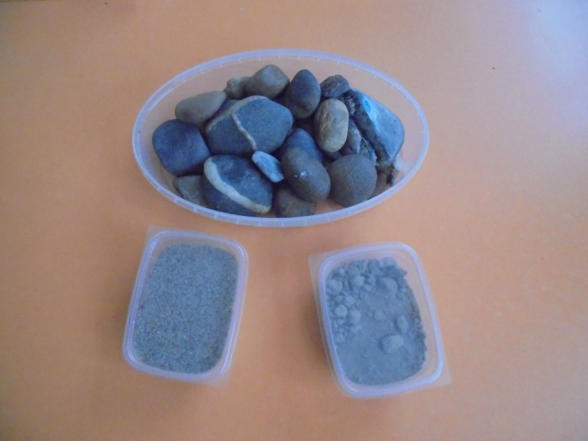
Природный материал

Slide 7
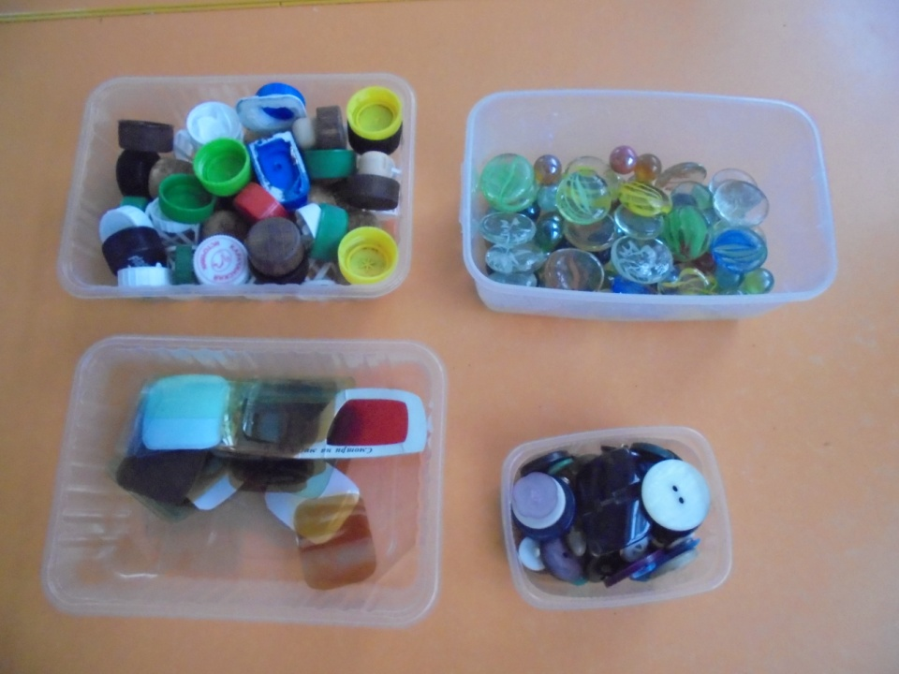

Slide 8
Персонажи центра - герои книги Н. Носова Незнайка и Знайка, от лица которых создаются проблемные ситуации, задаются вопросы, оставляются подсказки, присылаются описания интересных опытов. (Изготовлены родителями детей).

Slide 9
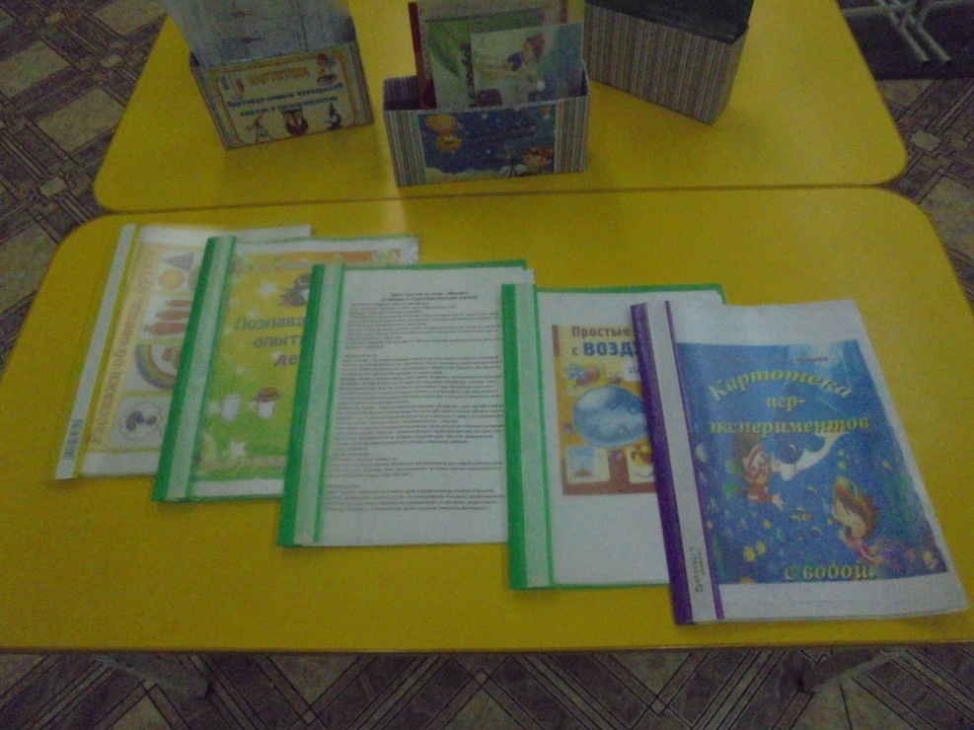
Картотека опытов

Slide 10
Карточки по правилам безопасности

Slide 11
Помощники при организации опытов и получения дополнительной информации

Slide 12
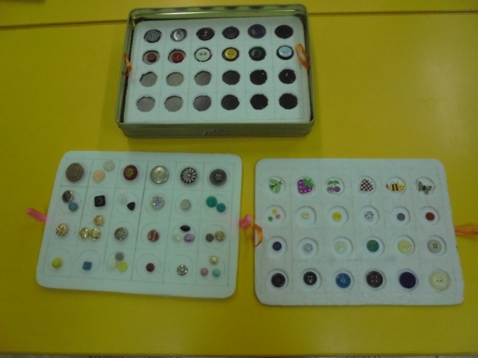
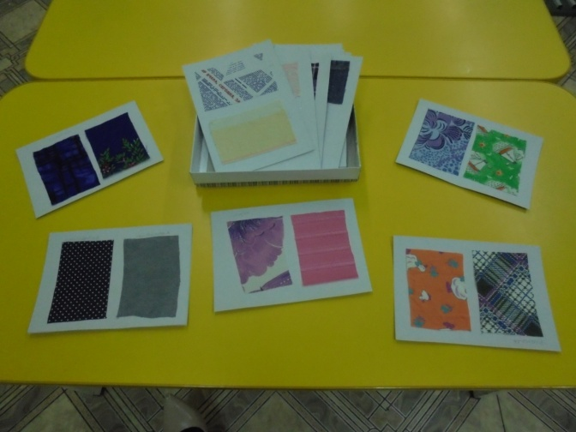
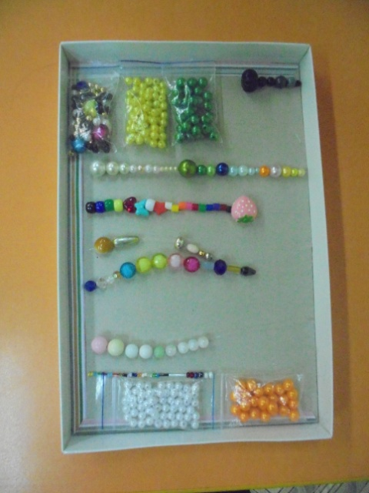
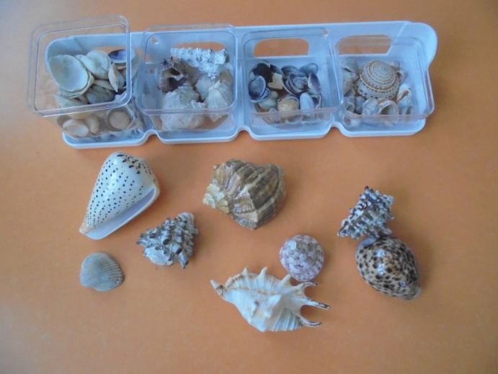
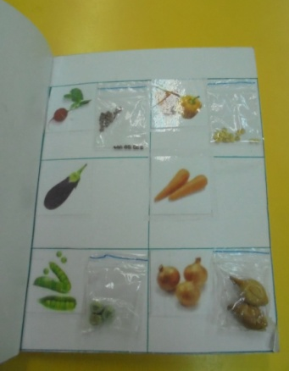
Коллекции

Slide 13
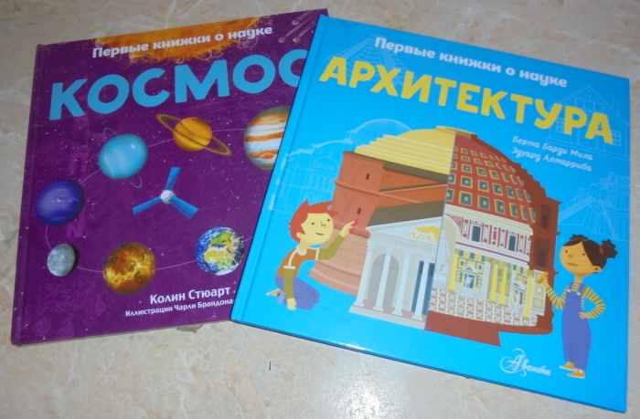
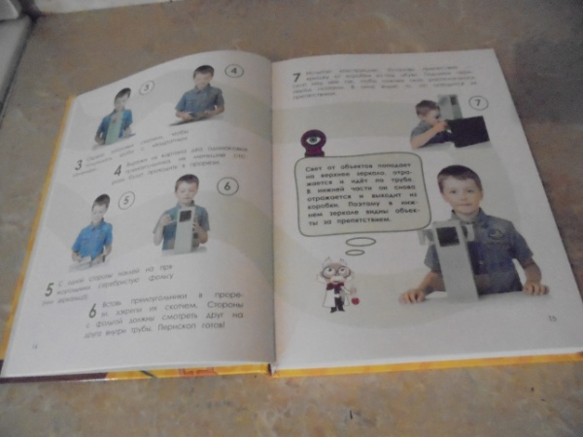
Книги

Slide 14
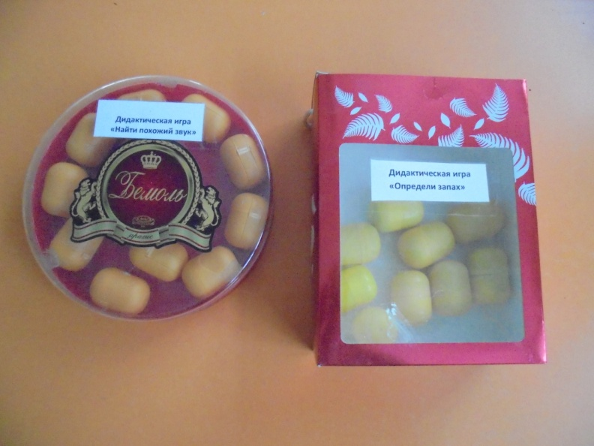
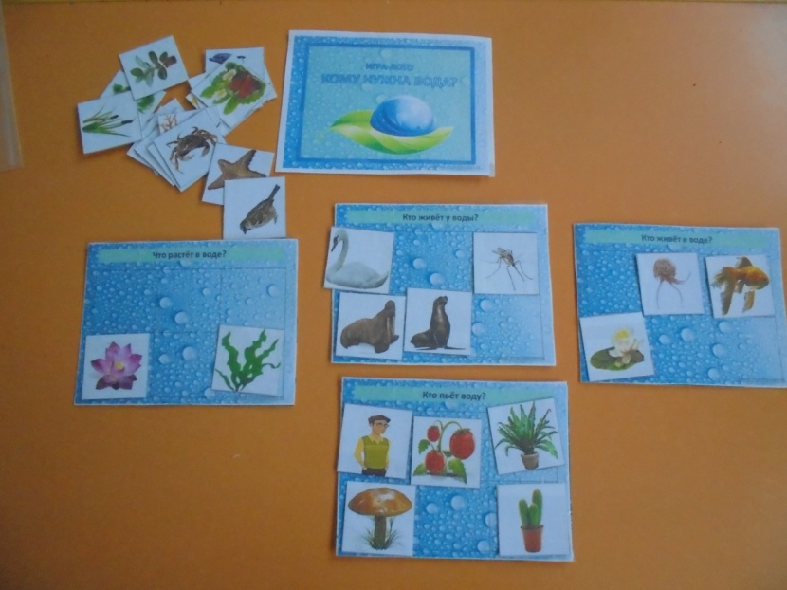
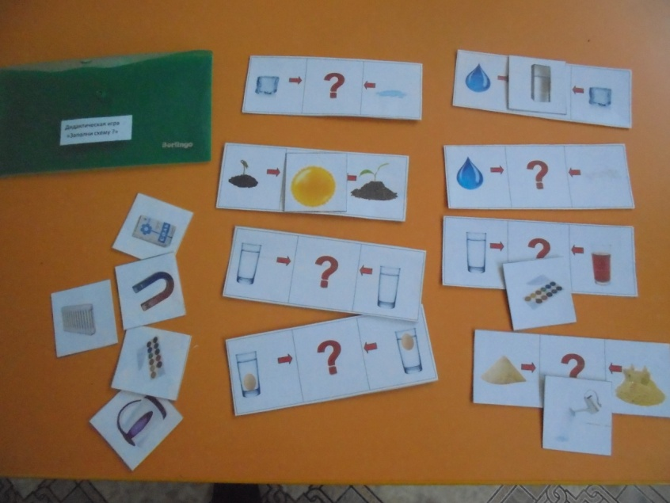
Дидактические игры

Slide 15
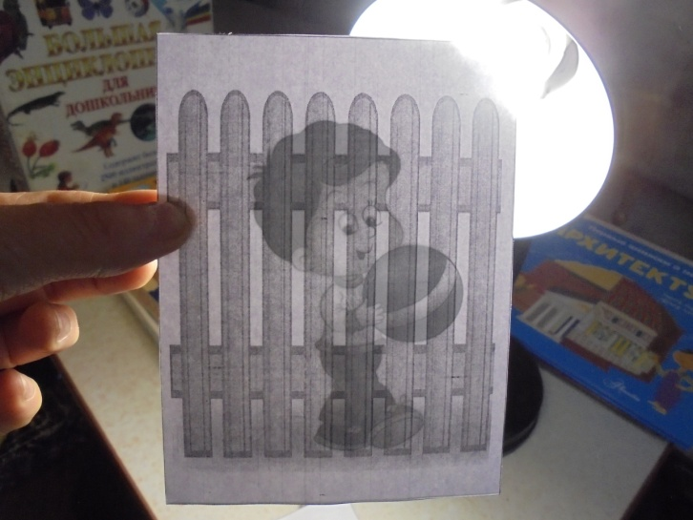
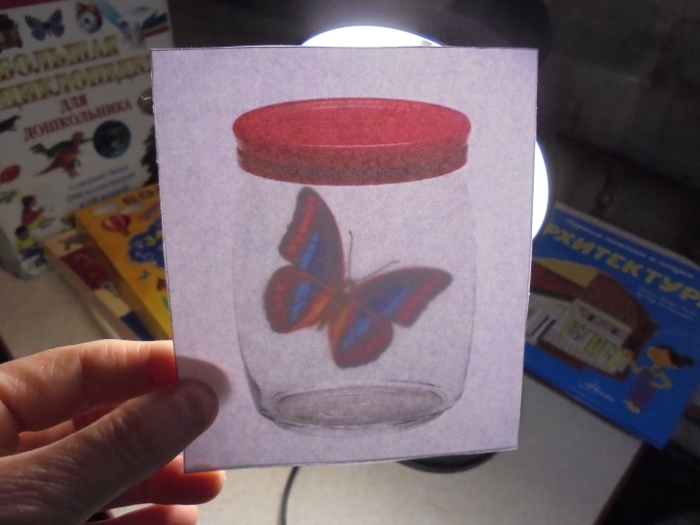
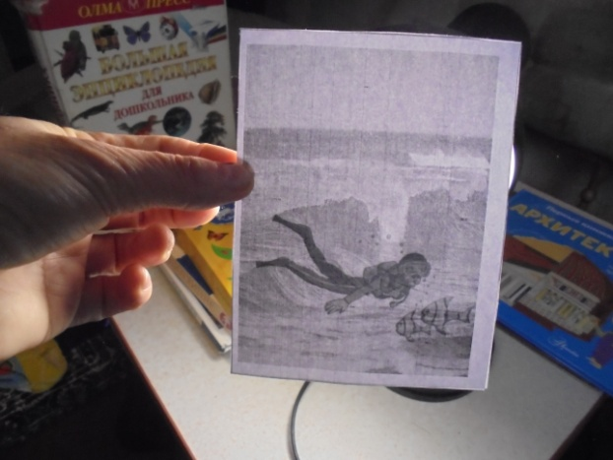

Slide 16
Спасибо за внимание.

